Slide 1
Análise de ferramentas de infraestrutura IaC
Aluno: Renato Assis
Orientadora: Rosilane Ribeiro Mota

Slide 2
Roteiro
Introdução
Problema
Objetivos
Motivações
Trabalhos Relacionados
Metodologia
Conceitos
Análises Comparativas
Conclusão
Implantação do Terraform
Trabalhos futuros
Referências

Slide 3
Introdução
As denominadas metodologias ágeis permitem a entrega de software funcionais em ciclos de desenvolvimento mais curtos, considerando a velocidade demandada para a sua construção. (SBROCCO, 2012).
No entanto, as equipes que lidam com a infraestrutura, precisam de adequar a esse processo aǵil e disponibilizar sistemas em produção de maneira mais eficiente.(SATO,2013)
Para garantir um processo totalmente ágil e que acompanhe as exigências do negócio, da organização, é necessário que haja uma integração do desenvolvimento de sistemas e as operações de infraestrutura. (SATO,2013)
Essa integração tem como fundamento, o movimento ágil, a cooperação entre equipes e a automatização de processos de infraestrutura. (SATO,2013)
Com advento da computação na nuvem e a migração de serviços corporativos para ela, seguindo o movimento ágil e a necessidade da automatização de processos de operações de infraestrutura nasce a “infraestrutura como código”. (MORRIS, 2016)

Slide 4
Problema
Uma aplicação web, hospedada em um provedor de nuvem. Este provedor é gerenciado pela equipe de infraestrutura. A equipe de desenvolvimento não têm acesso facilitado ao provedor, o que dificulta as entregas das demandas, pois existe uma morosidade por parte da equipe de infraestrutura para disponibilizar recursos computacionais. Recursos necessários para o funcionamento da aplicação. Essa morosidade é ocasionado pelo desconhecimento de processos ágeis e infraestrutura como código e ferramentas de automatização da infraestrutura por parte da equipe de operações.

Slide 5
Objetivos
Neste artigo será apresentado uma abordagem geral de IaC(Infraestrutura como código), um comparativo entre duas ferramentas e apresentar os resultados obtidos.
Os objetivos específicos serão explicar as diferenças entre softwares de gerenciamento de configuração e softwares de provisionamento, infraestrutura imutável e mutável e linguagens de escrita.

Slide 6
Motivações
Eficiência no controle dos recursos, sabendo por exemplo, quais recursos uma aplicação usa;
Adaptabilidade da infraestrutura aos requisitos da aplicação;
Os próprios desenvolvedores podem definir , provisionar e gerenciar os recursos de que precisam, sem precisar da equipe de infraestrutura para fazer isso por eles;
As equipes serão capazes de se recuperar fácil e rapidamente das falhas, em vez de assumir que a falha pode ser completamente evitada;
A replicação parcial ou gradual da infraestrutura;
Integração das equipes desenvolvimento + operações

Slide 7
Trabalho Relacionados
Jonh e Douglas(2018) explicam que o desenho da infraestrutura é a fase do ciclo de vida do produto em que se define e configura os recursos necessários para o funcionamento dele. E que a infraestrutura como código e as ferramentas facilitam a definição e gerenciamento desses recursos.
Segundo Masek et al. (2018), explica em seu trabalho, que a popularização da virtualização, o crescente poder dos servidores e a disponibilidade da computação em nuvem levaram a um aumento significativo no número de servidores que precisam ser gerenciados. E que as ferramentas provisionamento e gerenciamento podem ser usadas para esses casos.
No artigo de Steve Strutt (2018), ele menciona os tipos de ferramentas: provisionamento e gerenciamento. E quais casos elas resolvem. O autor explica os conceitos de infraestrutura mutável e imutável, escrita de código procedural e declarativa.

Slide 8
Metodologia
Para o desenvolvimento deste trabalho foram realizadas buscas sistêmicas em base dados nacionais e internacionais pelos assuntos relacionados a estes trabalho. As bases dados utilizadas foram o IEEE,Google Scholar, Carnegie Mellon University Libraries, SciELO e portal da capes. Foram consideradas as expressões: Infrastructure as code, IaC, Infraestrutura como, código, Tools IaC, Terraform, Ansible, Automação de infraestrutura, Infrastructure automation, Infrastructure as code book, Terraform book e Ansible book . Todos os registros de artigos foram publicados entre 2003 e 2019, que continham qualquer uma dessas expressões. Além disso foram pesquisadas em fontes, como livros e a documentação oficial de ferramentas estudadas neste artigo.

Slide 9
Metodologia
A escolha das ferramentas obedeceram critérios da tabela de Masek et al. (2018) e dentre as ferramentas que atendem às características descritas nesta tabela,
As ferramentas escolhidas foram Ansible e o Terraform e usando critérios como, aceitação do mercado, suporte comercial, maturidade da ferramenta, se são open source e ferramentas que trabalham no modelo de provisionamento.
A realização dos testes considerou as últimas versões estáveis lançadas no momento da escritas desse artigo, do Ansible(2.4.6) e do Terraform(0.12.13). Os testes foram realizados usando o fornecedor de computação na nuvem Digital Ocean, utilizando uma máquina com um processador de 7 núcleos e 16 Gigabytes de memória RAM.

Slide 10
Tabela de Comparação
 | Chef | Puppet | SaltStack | Cloud Formation | Terraform | Ansible
Open Source | sim | sim | sim | não | sim | sim
Cloud Provider | Todos | Todos | Todos | AWS | Todos | Todos
Tipo | Configuração | Configuração | Configuração | Provisionamento | Provisionamento | Ambas
Tipo-Infra | Mutável | Mutável | Mutável | Imutável | Imutável | Ambas
Linguagem | Procedural | Declarativa | Procedural | Declarativa | Declarativa | Procedural
Arquitetura | cli/server | cli/server | cliente | cliente | cliente | cliente
Fonte: (Masek,2018)

Slide 11
Conceitos

Slide 12
Infraestrutura como Código ou IaC
A infraestrutura como código, também conhecida como IaC é uma abordagem, onde os recursos e a configuração da infraestrutura são definidos através de arquivos de definição legíveis por humanos e interpretados por software. Ao tratar a infraestrutura como código, as organizações podem usar as melhores práticas de desenvolvimento de software, incluindo revisão de código e controle de versão, documentação e testes da infraestrutura

Slide 13
Tipos de Ferramentas
Gerenciamento de Configuração: São ferramentas projetadas para instalar e gerenciar softwares em servidores já existentes. Por exemplo, podendo instalar um banco de dados, atualizar algum software presente nesse servidor
Provisionamento: São ferramentas projetadas para criar as próprias instâncias e a inicialização de seus recursos. As ferramentas geralmente se concentram no resultado final e ajudam a garantir que o ambiente esteja sempre nesse "estado"

Slide 14
Linguagens
As ferramentas de IaC usam arquivos de definição usando linguagens como DSL ou formatos de texto comuns conhecidos como YAML, JSON,XML ou linguagens de programação como Python, Ruby
Declarativa: É o estilo em especifica o estado final desejado, e a própria ferramenta IaC é responsável por descobrir como atingir esse estado.
Procedural: É o estilo na qual passos devem ser descritos para atingir o estado final desejado.

Slide 15
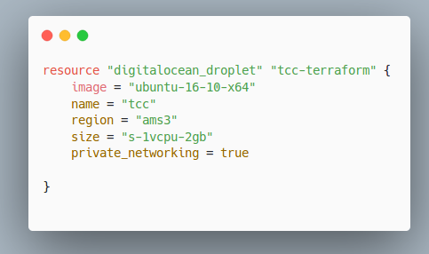
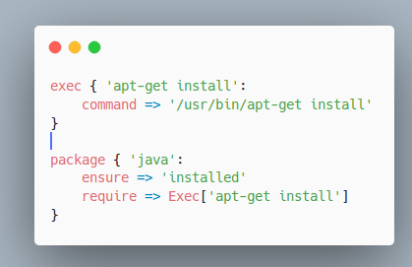
Declarativo X Procedural
Fonte: Elaborado pelo Autor

Slide 16
Infraestrutura
Mutável: Na infraestrutura mutável a cada mudança de algum componente, seja por uma demanda de serviço, aplicação, segurança, estas atualizações precisam ser replicadas em todos os servidores que dependem dessas mudanças.
Imutável: Segundo Dadgar (2018), a noção de imutabilidade é a ideia de que, uma vez criada uma coisa, não a mudamos após a criação. Na infraestrutura imutável qualquer alteração a ser realizada deve ser feita através da substituição completa dos servidores.

Slide 17
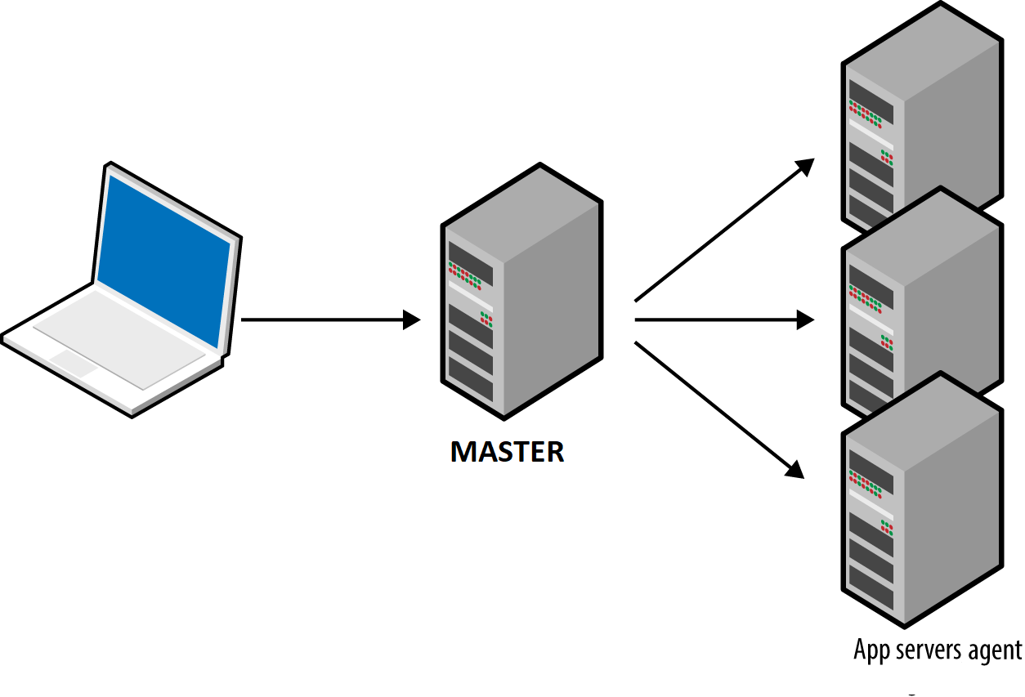
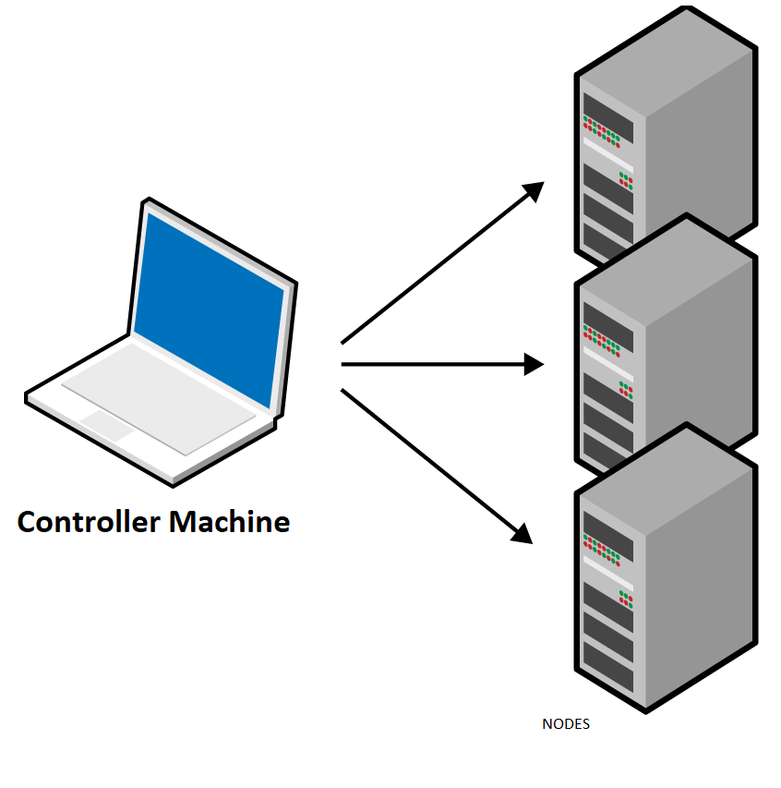
Arquitetura
master/client or agent client/masterless
Adaptado de: (O’REILLY MEDIA, 2019)

Slide 18
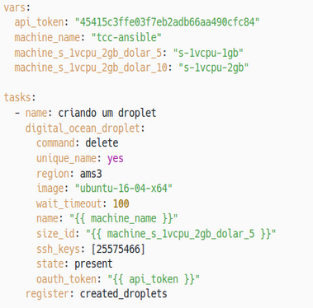
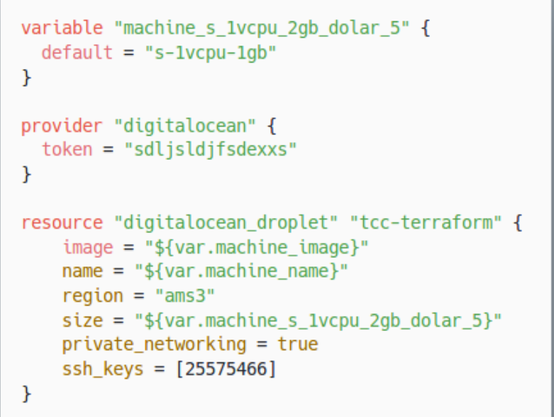
Ansible Terraform
Fonte: Próprio Autor

Slide 19
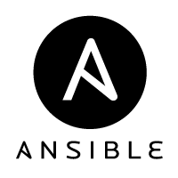
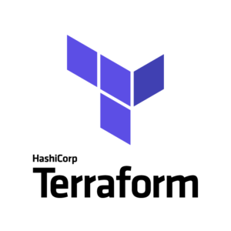
Ferramentas
Ansible: A Red Hat, Inc. (2019), descreve o Ansible como uma suíte completa de automação de processos de TI simples. Ele abrange desde o provisionamento e o gerenciamento de configurações.
Terraform: Segundo a Hashcorp, Inc (2019), o Terraform é uma ferramenta para provisionamento de infraestrutura, que permite criar, alterar e criar versões de infraestrutura com segurança e eficiência. Ele pode gerenciar os mais populares provedores de nuvem e também trabalhar com soluções internas personalizadas

Slide 20
Análise comparativa

Slide 21
Análise comparativa
Fluxo de Trabalho
Extensibilidade
Controle de Estado e Idempotência
Performance
Outras Comparações
Estes aspectos foram definidos de um compilado de assuntos abordados pelos autores apresentados neste artigo, como (STEVE STRUTT, 2018), (MASEK et al., 2018) e (MORRIS, 2016)

Slide 22
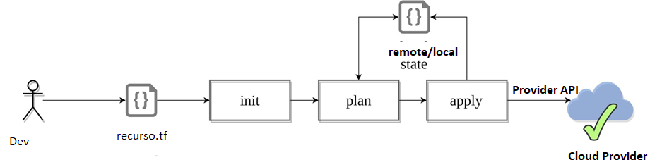
Fluxo de Trabalho Terraform
Adaptado de : (TURBINSKII, VIKTOR, LINUX FOUNDATION,2019)

Slide 23
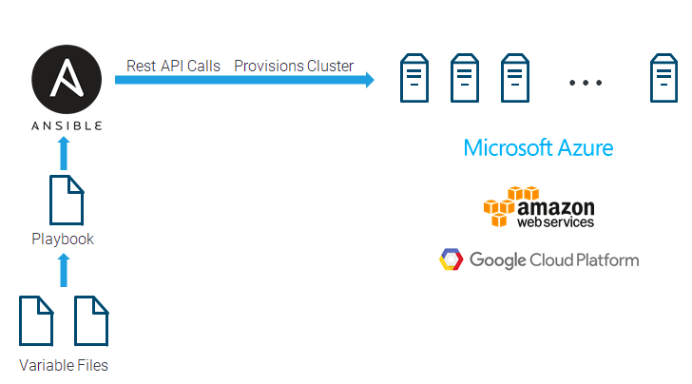
Fluxo de Trabalho Ansible
Adaptado de: (CLOUDERA, 2019)

Slide 24
Extensibilidade
Ansible e Terraform, possuem plugins e módulos que permite estender as suas funcionalidades. Estes módulos e plugins são escritos em linguagens de programação e podem ser compartilhados. As duas ferramentas possuem um repositório central. No Ansible é chamado de Galaxy e no Terraform é chamado Registry.
A vantagem do Ansible é permitido usar qualquer linguagem de programação.

Slide 25
Terraform Registry

Slide 26
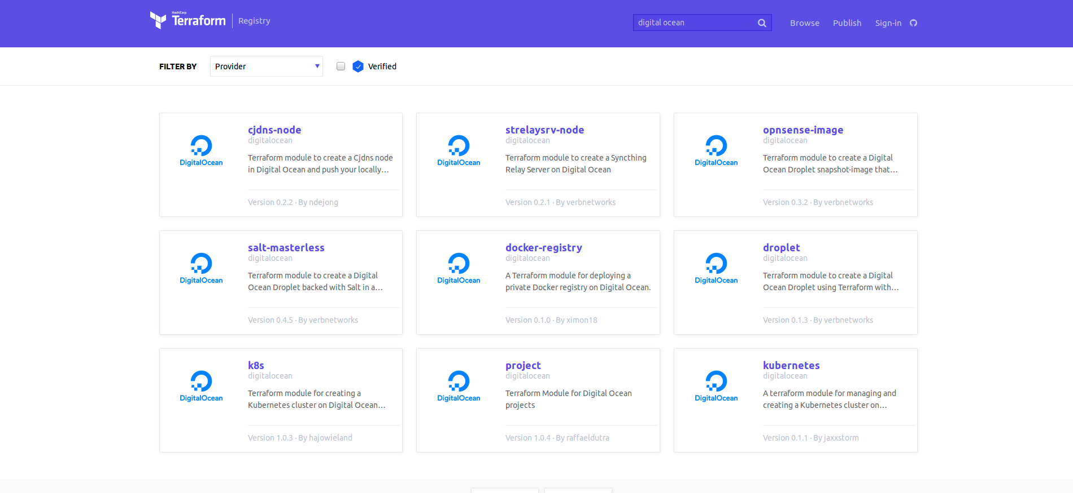
Fonte:(HASHCORP, Inc, 2019)

Slide 27
Ansible Galaxy

Slide 28
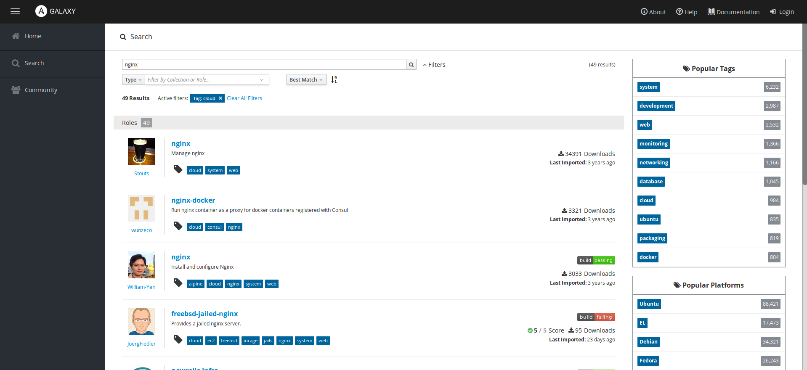
Fonte:(RED HAT, Inc, 2019)

Slide 29
Controle de Estado e Idempotência
O controle de estado é a capacidade da ferramenta determinar se um recurso. precisa ser criado, destruído ou atualizado. Neste caso o Terraform se destaca, pois, ele determina automaticamente o estado e o armazena em local ou remoto. No Ansible o estado deve ser determinado pelo usuário.
A idempotência em ambas as ferramentas é determinado pelo nome do recurso.

Slide 30
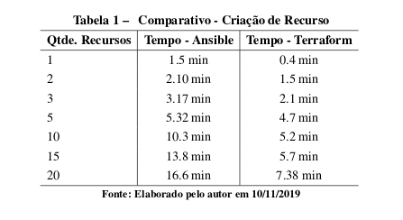
Performance - criação recurso

Slide 31
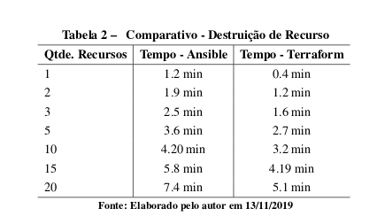
Performance - criação recurso

Slide 32
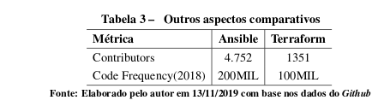
Outras Comparações

Slide 33
Outra Comparações
O número de contribuidores e a frequência de alteração no código mostra a maturidade dos projetos e que ambos estão em evolução constante. Além disso, essas ferramentas são mantidas por empresas bem avaliadas no mercado.

Slide 34
Outra comparações
O Tower pode ser integrado com diversas ferramentas de desenvolvimento de Software como, controle de versões, CI/CD.
O Terraform Cloud é uma interface web que permite gerenciar as execuções do Terraform em ambiente consistente e confiável com compartilhados de estado e controles de acesso.

Slide 35
Terraform Cloud

Slide 36
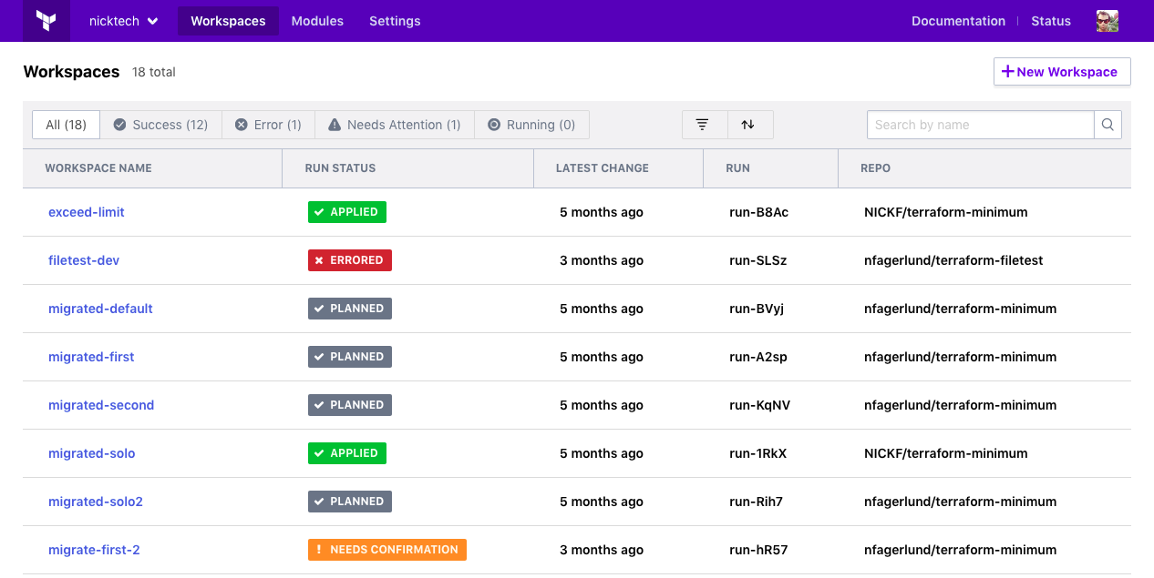
Fonte:(HASHCORP, Inc, 2019)

Slide 37
Ansible Tower

Slide 38
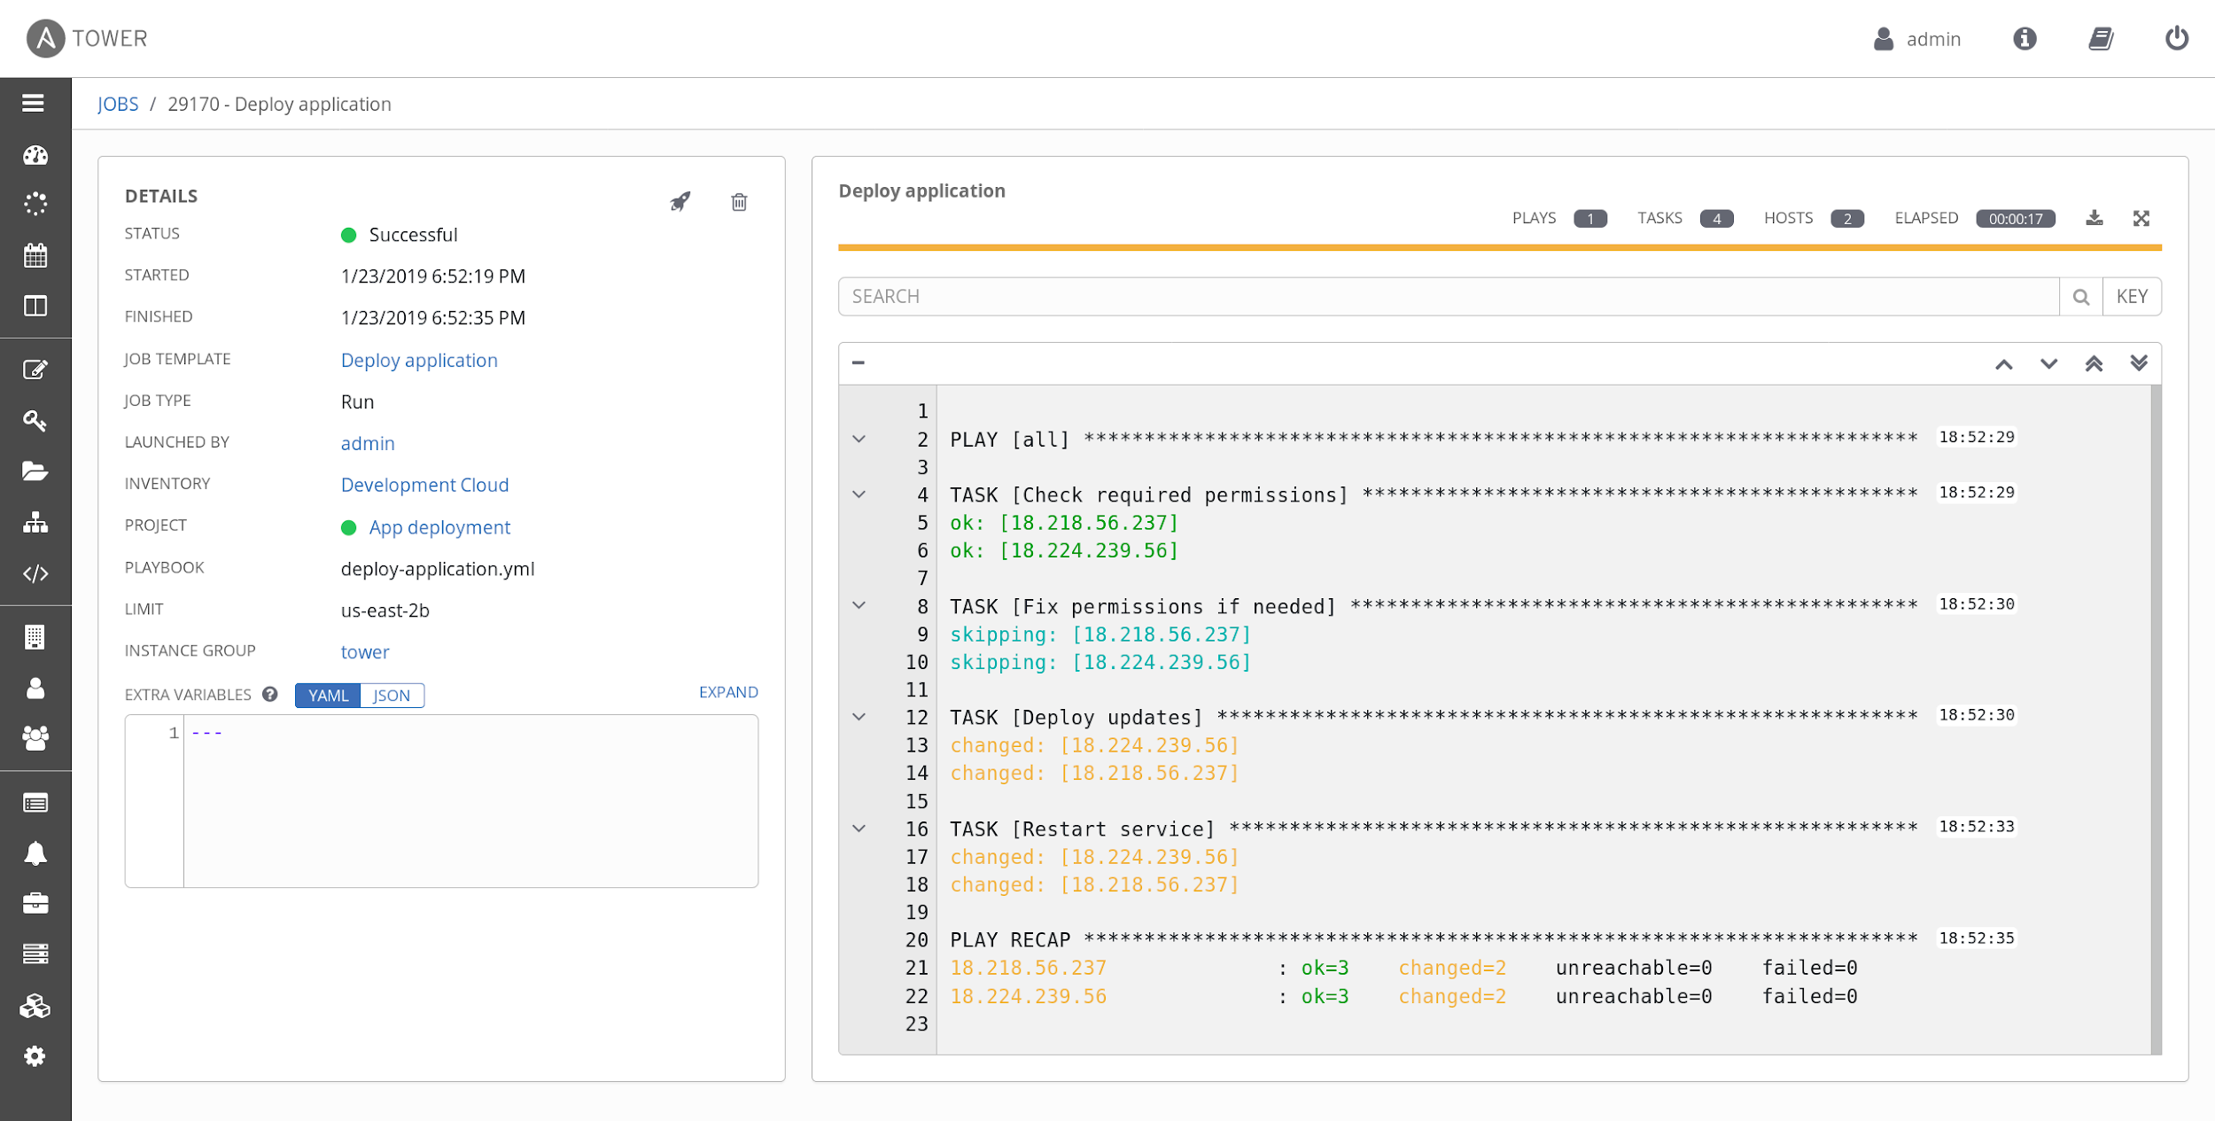
Fonte:(RED HAT, Inc, 2019)

Slide 39
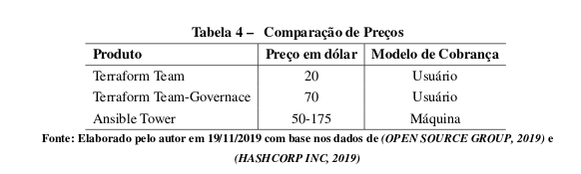
Outras Comparações

Slide 40
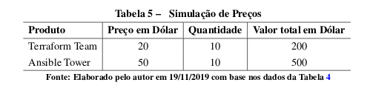
Outras Comparações
A diferença de preço entre as ferramentas chega a ser 150% . Neste aspecto o Terraform tem um modelo de licenciamento bem mais vantajoso que o Ansible

Slide 41
Conclusão
O que levou a escolha do Terraform em relação ao Ansible foram:
Linguagem de definição de recursos com sintaxe facilitada.
A capacidade de gerenciamento de estado
Disponibilização da ferramenta comercial em modelo SaaS(Software como serviço)
Modelo de gerenciamento de licenças na versão comercial da ferramenta, ou seja, cobrança baseado em usuários não em máquinas provisionadas.

Slide 42
Implantação do Terraform
Na implantação da ferramenta Terraform na empresa, houve a redução para provisionamento de até 5 horas em média(tempo entre criação dos recursos até a publicação) para apenas 40 minutos.

Slide 43
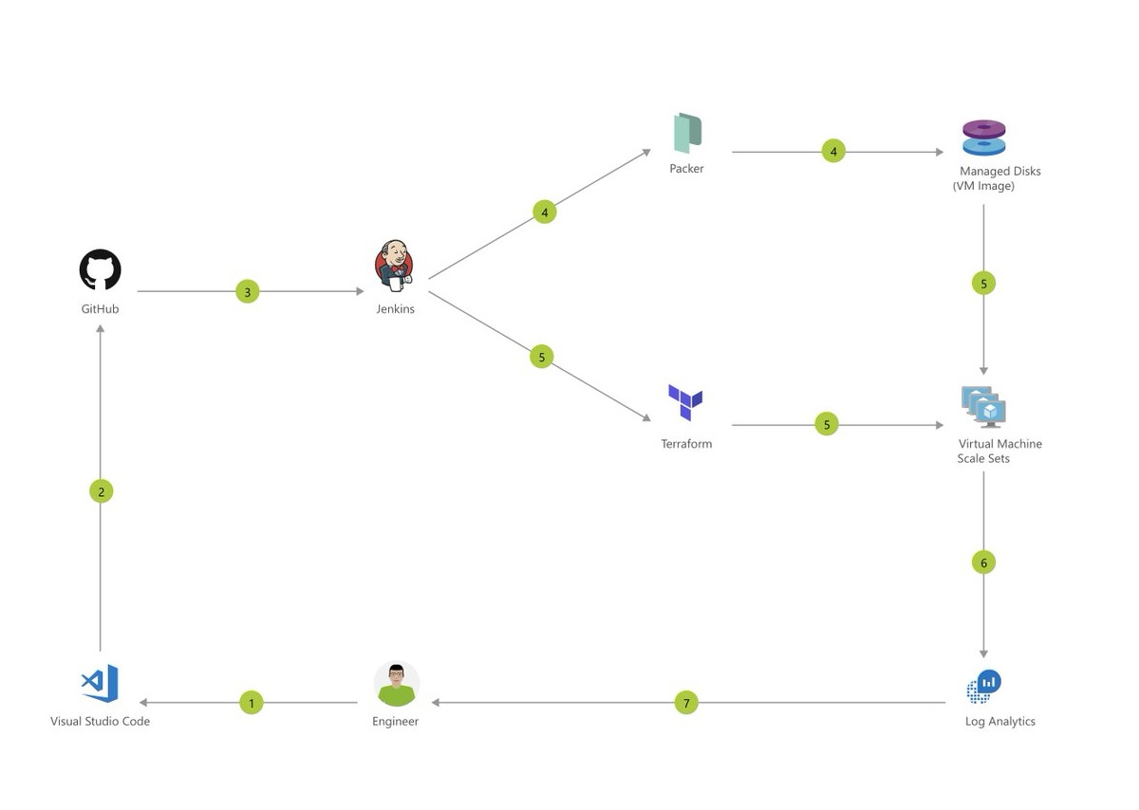
Adaptado de: (NEROSLAVSKAYA,2018)

Slide 44
Trabalhos futuros
Elaborar um estudo entre infraestrutura imutável x mutável.
Análise financeira da economia que poderia ser gerada com o emprego da infraestrutura como código
Um estudo sobre ferramentas como Build Automated Machine Images

Slide 45
Referências
DADGAR, Armon. What is mutable vs. immutable infrastructure? In: HASHCORP. 2018 Disponível em: <https://www.hashicorp.com/resources/what-is-mutable-vs-immutable-infrastructure>
HASHCORP, INC. Terraform Documentation . 2019. Disponível em: <https://www.terraform.io/docs/>. Acesso em: 17 de Setembro 2019.
MORRIS, Kief. Infrastructure As Code: Managing Servers in the Cloud . 1st. ed. [S.l.]: O’Reilly Media, Inc., 2016. ISBN 1491924357, 978149192435
RED HAT, INC. Ansible Documentation . 2019. Disponível em: <https://docs.ansible.com>. Acesso em: 17 de Setembro 2019
O’REILLY MEDIA. Why use Terraform? 2017. Disponível em: <https://www.oreilly.com/learning/why-use-terraform>. Acesso em: 19 de Setembro 2019
AUDY, Jorge Luis Nicolas; BRODBECK, Ângela Freitag. Sistemas de informação : planejamento e alinhamento estratégico nas organizações. Porto Alegre: Bookman, 2003. ISBN 8536301929.
JOHN E DOUGLAS. INFRASTRUCTURE AS CODE–FINAL REPORT . 2018. Disponível em: <https://resources.sei.cmu.edu/asset_files/WhitePaper/2019_019_001_539335.pdf>. Acesso em: 25 de agosto 2019

Slide 46
MASEK, Pavel et al. Unleashing full potential of ansible framework: University labs administration. Proceedings of the XXth Conference of Open Innovations Association FRUCT, v. 426, 05 2018.
STEVE STRUTT. Infrastructure as Code: Chef, Ansible, Puppet, or Terraform? 2018. Disponível em: <https://www.ibm.com/cloud/blog/chef-ansible-puppet-terraform>. Acesso em: 06 de setembro 2019.
SATO, Danilo. DevOps na prática: entrega de software confiável e automatizada . Rio de Janeiro, Brasil: Casa do Código, 2013
TURBINSKII, VIKTOR, LINUX FOUNDATION. Deep dive with no fear . 2019. Disponível em:
<http://events19.linuxfoundation.org/wp-content/uploads/2017/12/Hashicorp-Terraform-Deep-Dive-with-no-Fear-Victor-Turbinsky-Texuna.pdf>.Acesso em: 17 de Setembro 2019
CLOUDERA. Automated Provisioning of CDH in the Cloud with Cloudera Director and Ansible, 2019. Disponível em: <https://blog.cloudera.com/automated-provisioning-of-cdh-in-the-cloud-with-cloudera-director-and-ansible/>. Acesso em: 22 de Novembro 2019

Slide 47
NEROSLAVSKAYA , Elena; Tutorial: Immutable infrastructure for Azure, using VSTS, Terraform, Packer and Ansible; 2018;Disponivel em:
<https://cloudblogs.microsoft.com/opensource/2018/05/23/immutable-infrastructure-azure-vsts-terraform-packer-ansible/> Acessado em: 05 de Dezembro 2019

